Slide 1
В.В. Тихонов
Конструирование истории народов Юга России в 1920-50-е гг.: некоторые архивоведческие проблемы
Работа выполнена в рамках проекта Российского научного фонда № 23-18-00303 по теме «Советский исторический нарратив: содержание, акторы и механизмы конструирования»

Slide 2
Проблема конструирования «национальных» историй народов СССР в 1920-50-е гг.
1. Механизм деконструкции и переформатирования имперско-государственного дореволюционного нарратива («великорусского»)
2. Историописание – форма культурной технологии управления
3. В современной историографии явный перекос в сторону концепции сталинского русоцентризма. Кроме того, наблюдается хронологический дисбаланс (анализ проблемы начинается, как правило, с середины 30-х гг.).

Slide 3
Архивоведческие проблемы
1. Конфликт между провениенцпринципом и пертиненцпринципом

Slide 4
2. Динамичная смена понятия Юг России и официального административно-территориального деления
Дискуссия на Всесоюзной конференции историков-марксистов, прошедшей с 28 декабр.я 1928 г. по 4 января 1929 г

Slide 5
3. Недостаточная доступность и открытость информации о содержании фондов региональных архивов

Slide 6
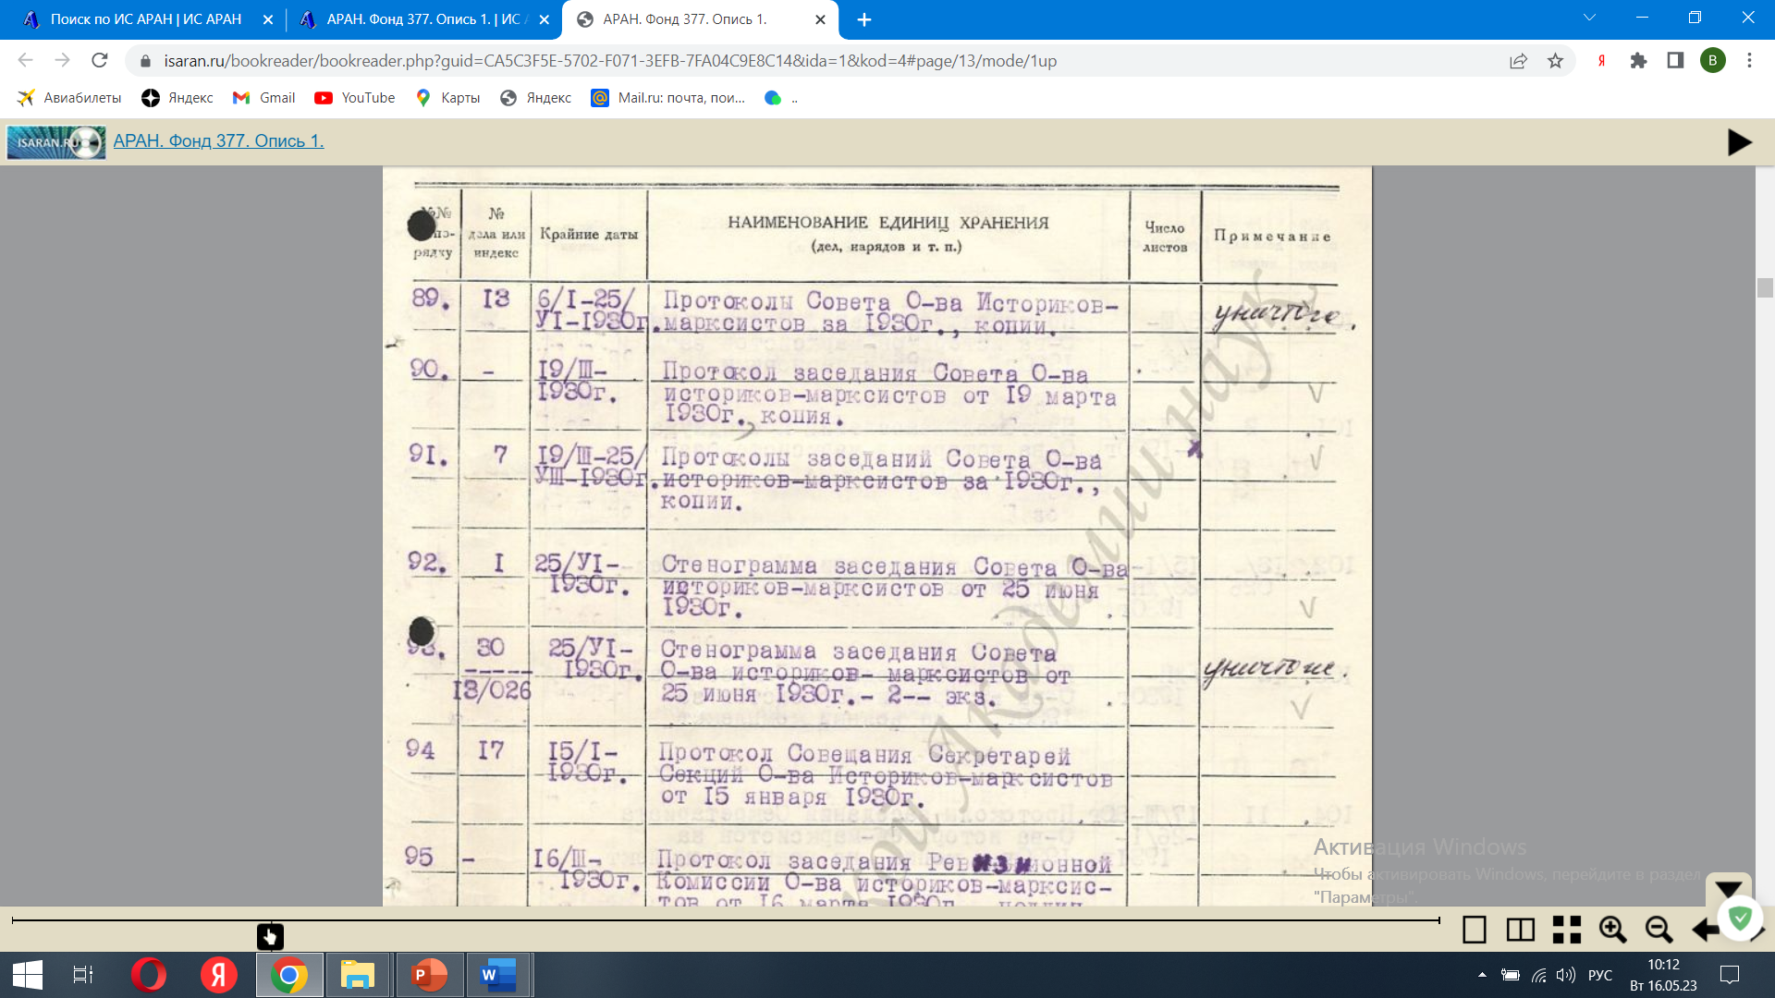
4. Утеря значительной части фондов центральных и региональных архивов
Документы Общества историков-марксистов в Архиве РАН

Slide 7
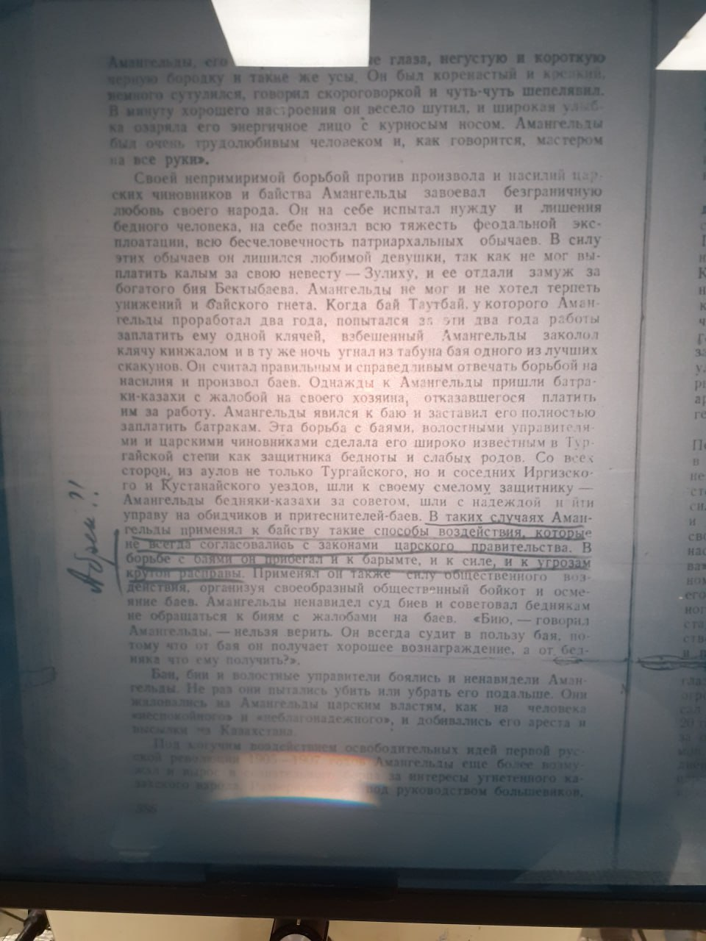
5. Необходимость сочетать и сравнивать документы центральных и региональных архивов

